Slide 1
ПРАВИЛЬНОЕ ПИТАНИЕ МОЛОДЁЖИ - ЗАЛОГ ЗДОРОВЬЯ НАЦИИ
5
Номинация: Здоровый образ жизни

Slide 2
ЦЕЛЬ
Формирование культуры здорового питания у учащейся молодёжи Калининградской области, посредством проведения мероприятий, популяризующих здоровое питание

Slide 3
Целевая аудитория
Студенты 1-4 курса СПО
Студенты 1-3 курса ВО
Школьники 9-11 класса
Возраст: 15-20 лет
Среди студентов и школьников Калининградской области

Slide 4
СУТЬ ПРОЕКТА
"Проведение мероприятий, направленных на формирование культуры здорового питания у учащейся молодёжи Калининградской области"
Проект
01
02
03
04
05
Образовательные мероприятия
Популяризация исследования
Онлайн-курс и чат-бот здорового питания
Мониторинг питания студентов
Отчеты питания для руководства вузов и колледжей
Определение фактического питания молодёжи
«Уроки» здорового питания для студентов и школьников
Участие в научных и социальных мероприятиях с привлечением специалистов и широкой общественности
Для проведения воспитательной работы и корректирования питания в столовой
Популяризация здорового питания среди студентов и школьников региона и страны

Slide 5
МОНИТОРИНГ ПИТАНИЯ СТУДЕНТОВ
01
Позволяет определить качественные и количественные характеристики питания (среди всех студентов и по отдельным учебным заведениям)
Кратность
Частота употребления основных групп продуктов
Питание в столовой при учебном заведении
Осведомлённость в вопросах здорового питания и др.
Является основой для образовательных мероприятий, составления отчетов о питании студентов для руководства учебных заведений, популяризации вопросов питания среди молодёжи и широкой публики, создания онлайн-курса и чат-бота здорового питания
Исследование питания студентов Калининградской области было проведено в 2020 и 2022 году с количеством студентов, принимавших участие, 1206 и 1260 человек соответственно
Мониторинг питания будет проводиться ежегодно

Slide 6
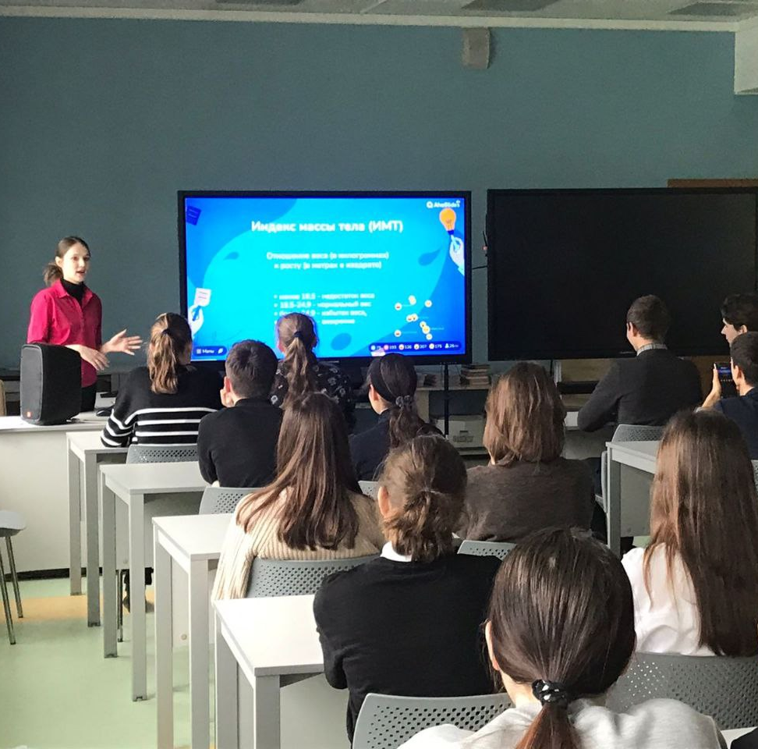
ОБРАЗОВАТЕЛЬНЫЕ МЕРОПРИЯТИЯ
02
На основании мониторинга питания студентов и рекомендаций Роспотребнадзора по проведению образовательных мероприятий в области здорового питания была разработана ЛЕКЦИЯ-КВИЗ,
в которой в игровой форме изучаются вопросы
здорового питания. Лекция-квиз
адаптирована исходя из:
уровня получаемого образования
учебного учреждения (для студентов)
наиболее характерных для
определенного возраста привычек в питании

Slide 7
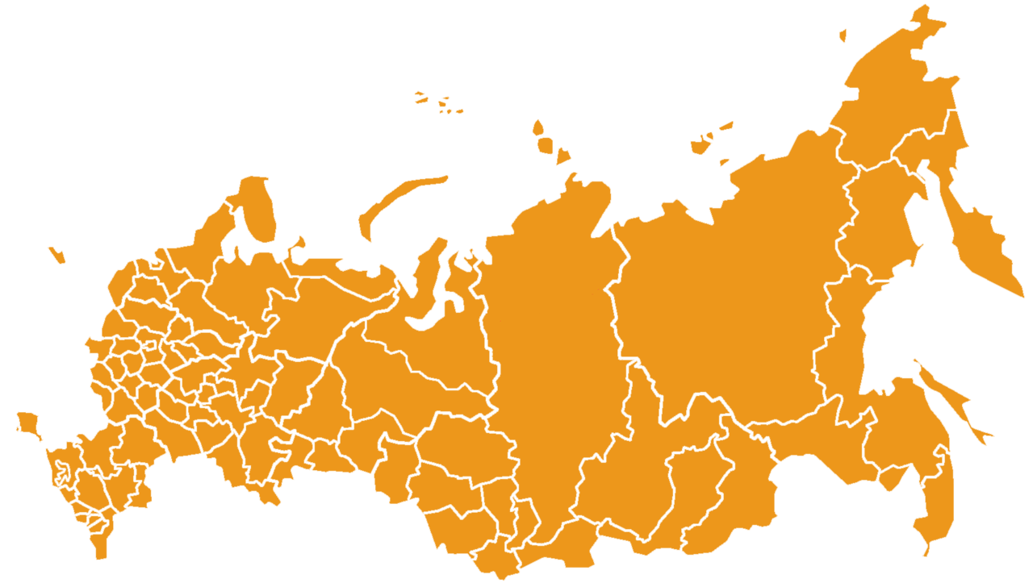
ПОПУЛЯРИЗАЦИЯ ИССЛЕДОВАНИЯ
03
Поднимает тему здорового питания среди учащейся молодёжи на следующих уровнях путём участия в конференциях, конкурсах, написания статей:
учебное заведение
город
регион
страна
Итоги популяризации:
Теоретические:
участие в научных конференциях
победа во Всероссийских конкурсах
публикация научных статей
Практические:
обратная связь целевой аудитории
рекомендации для учебных заведений
внесение изменений в меню столовых

Slide 8
ОТЧЕТЫ ПИТАНИЯ ДЛЯ РУКОВОДСТВА ВУЗОВ И КОЛЛЕДЖЕЙ
04
Позволяет колледжам и вузам грамотно
формировать воспитательную работу
в области питания, исходя из характеристик
мониторинга питания студентов
Позволяет регулировать и корректировать работу столовых при учебных заведениях по запросам студентов:
увеличить ассортимент (например, в пользу фруктов, овощных салатов, горячих блюд из картофеля и др.)
улучшить качество реализуемых блюд
(температура подачи, свежесть, запах и тд.) и др.

Slide 9
ОНЛАЙН-КУРС И ЧАТ-БОТ ЗДОРОВОГО ПИТАНИЯ*
05
Позволят популяризовать принципы здорового питания в доступной форме и в удобное время каждому студенту и школьнику региона и страны
Будут основаны на:
анализе питания студентов
обратной связи по лекции-квиз
от студентов и школьников и
анализе ответов на лекцию
*находятся в разработке

Slide 10
РЕАЛИЗАЦИЯ ПРОЕКТА
ПРОЕКТ "ПРАВИЛЬНОЕ ПИТАНИЕ МОЛОДЁЖИ - ЗАЛОГ ЗДОРОВЬЯ НАЦИИ"
ПРОЕКТ "СТУДПИТ"
2020
2022
2023
Исследование питания студентов,
Отчеты в вузы и колледжи
Исследование питания студентов,
Отчеты в вузы и колледжи
Разработка и проведение лекции-квиз для студентов и школьников,
Популяризация исследования
Проведение лекции-квиз для студентов и школьников,
Проведение и популяризация исследования,
Разработка онлайн-курса и чат-бота

Slide 11
ОСНОВНЫЕ РЕЗУЛЬТАТЫ ПРОЕКТА
5
12
300
1260
колледжей и вузов региона
научных статей
было написано на тему питания студентов Калининградской области
приняли участие в исследовании
студентов
и школьников
студентов
приняли участие в исследовании в 2022 году
И 1206 студентов
в 2020 году
приняли участие в лекции-квиз

Slide 12
ПОЛЬЗА ПРОЕКТА
О принципах здорового питания*
64%
39%
48%
расскажут родным
расскажут друзьям
расскажут всем вокруг
*по результатам обратной связи по лекции-квиз
**вопрос в возможностью множественного выбора ответов

Slide 13
ПОМОЩЬ ПРОЕКТА
Проект содействует реализации Нацпроекта «Демография» и в рамках него Федерального проекта «Укрепление общественного здоровья» в части здорового питания
Проект содействует реализации Стратегии формирования здорового образа жизни населения, профилактики и контроля неинфекционных заболеваний на период до 2025 года в части здорового питания
Проект содействует в реализации Стратегии повышения качества пищевой продукции в Российской Федерации до 2030 года в части продвижения принципов здорового питания

Slide 14
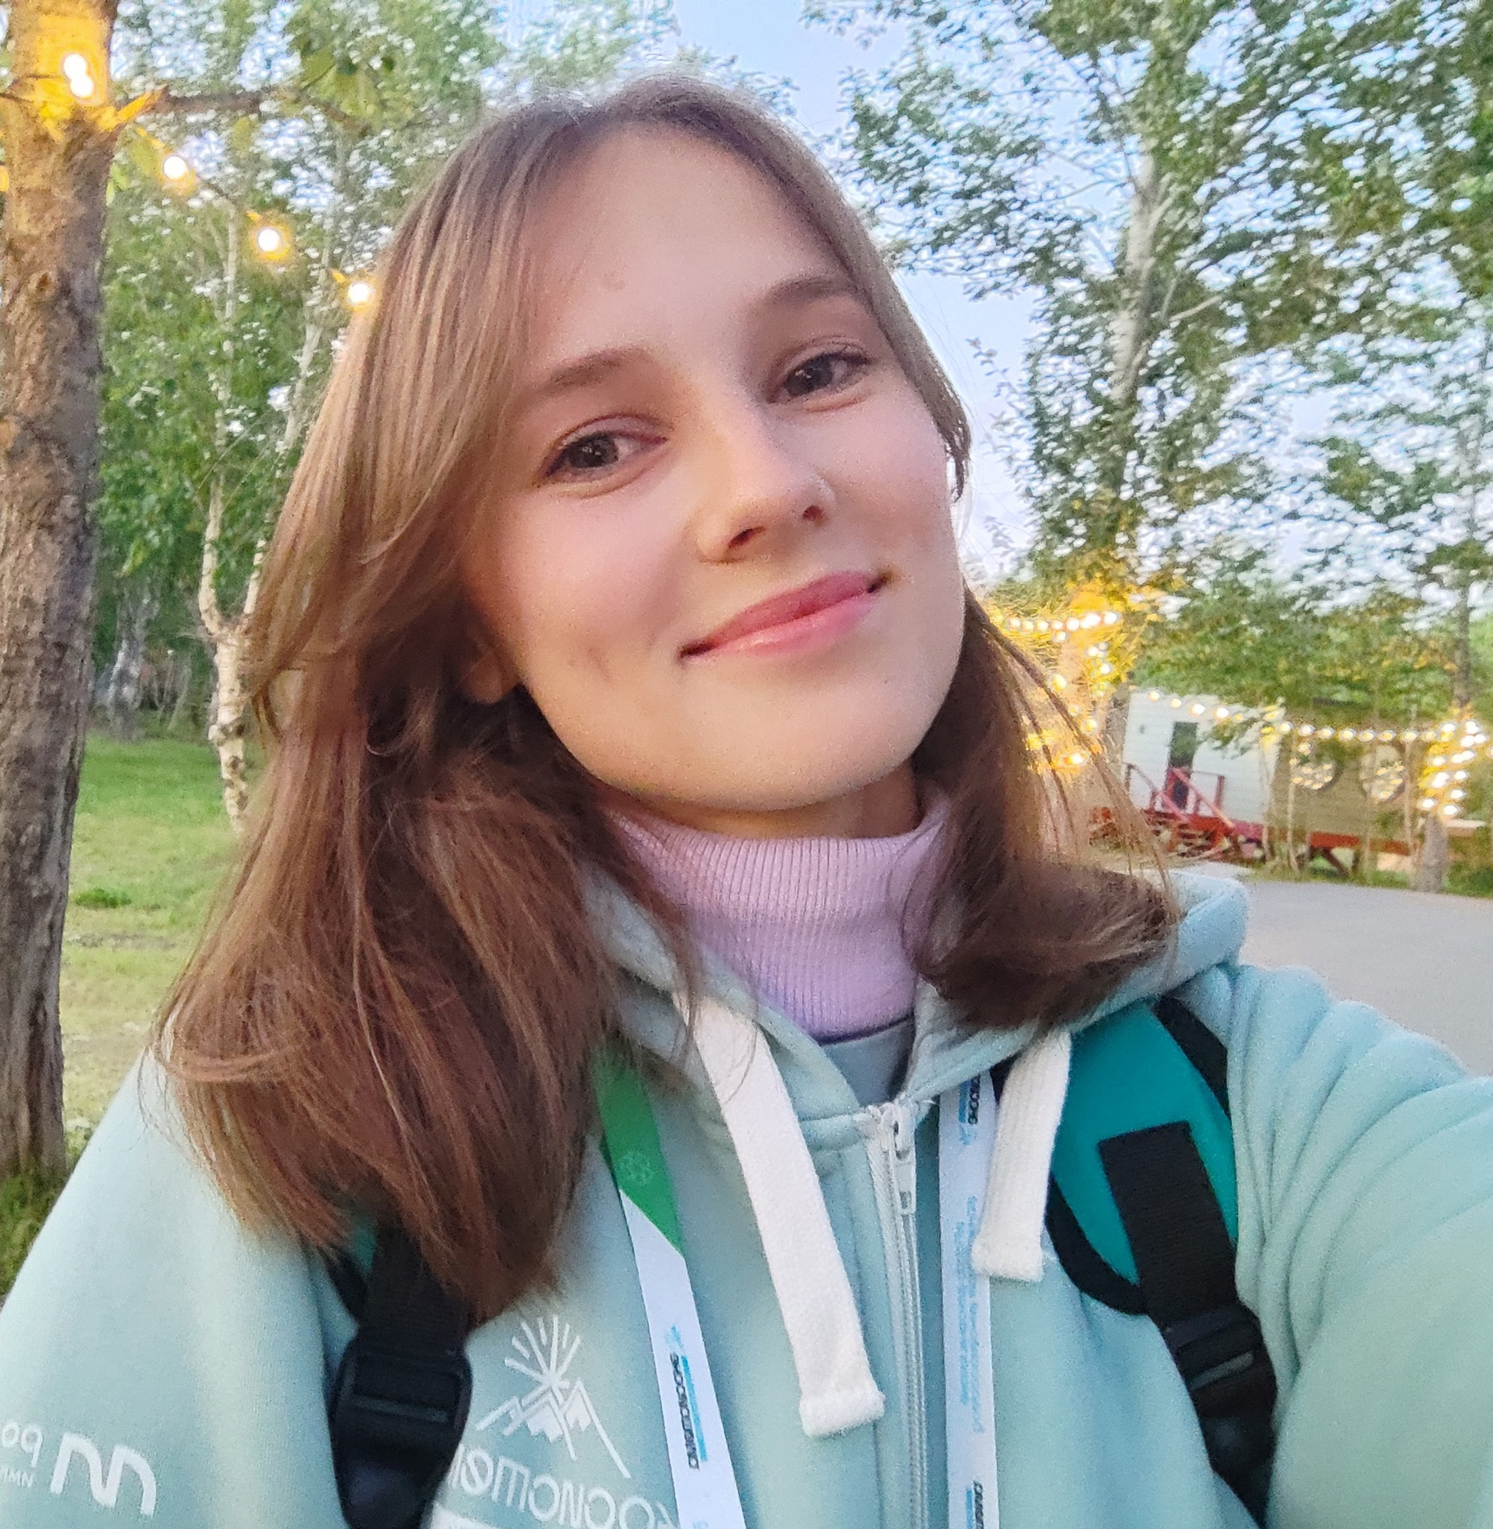
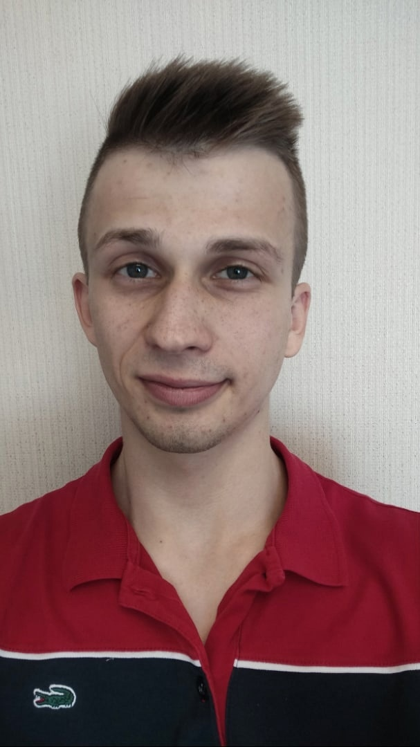
КОМАНДА ПРОЕКТА
Альшевская Марина Николаевна | Кочина Анастасия Антоновна | Кириченко Екатерина Сергеевна | Кочулин Дмитрий Андреевич
К.т.н., преподаватель физиологии питания в КГТУ, заместитель директора института, эксперт конкурса «Моя страна – моя Россия» в направлении «Моё здоровье» | Магистрант 1 курса обучения в Калининградском государственном техническом университете Член 8-го состава Молодёжного правительства Калининградской области команды Молодёжной политики (работа в рамках направления популяризации ЗОЖ) | Бакалавр 4 курса обучения в Калининградском государственном техническом университете | Бакалавр 4 курса обучения в Калининградском государственном техническом университете

